Slide 1
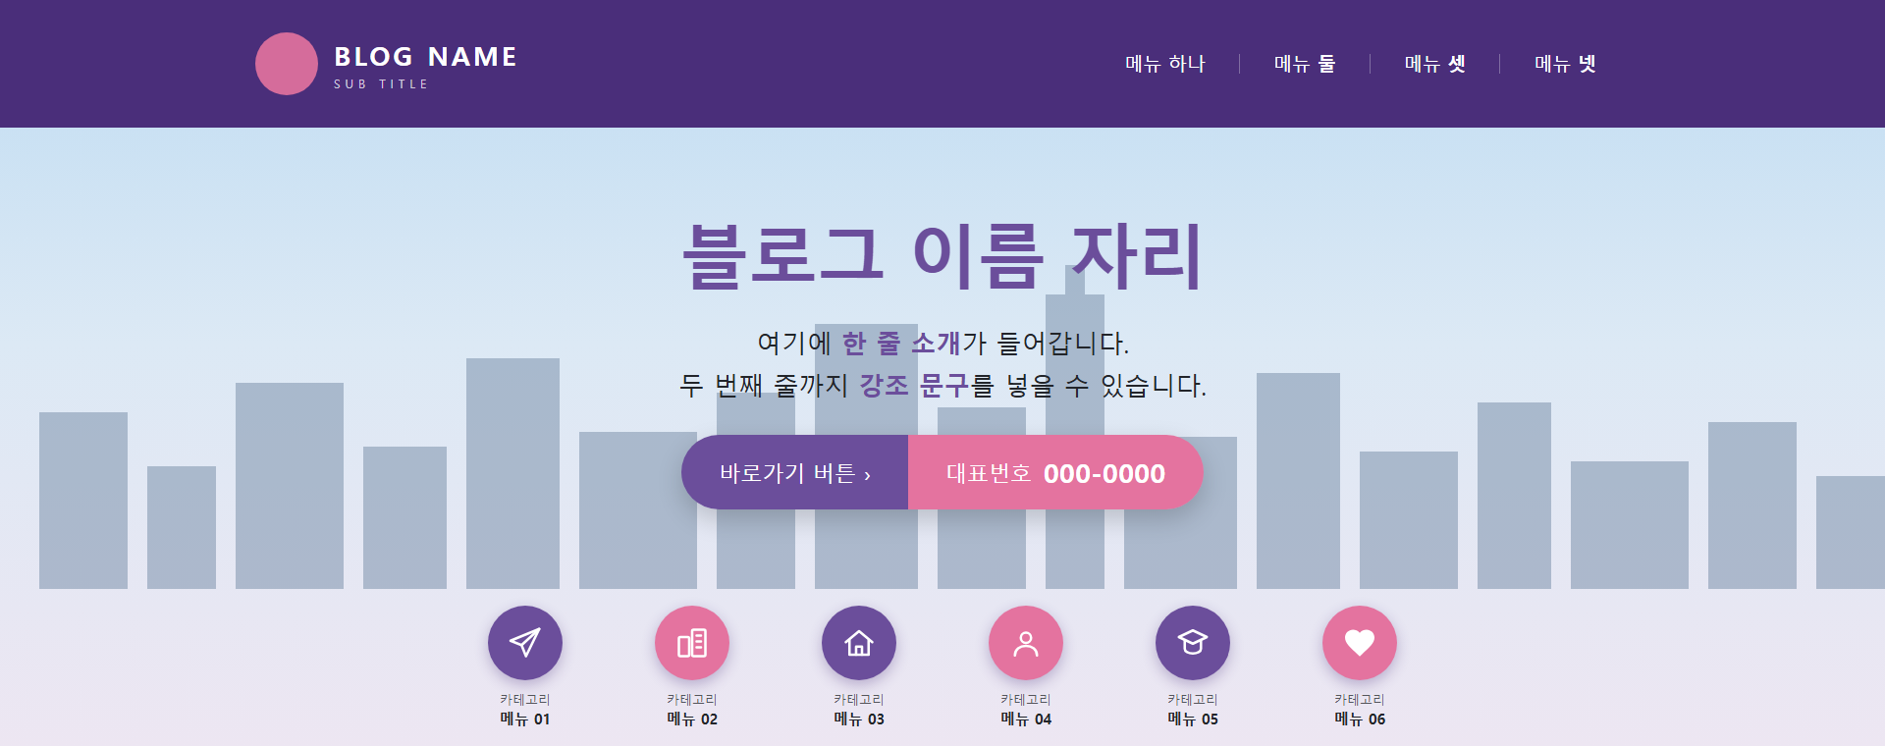
블로그 메인 화면
디자인 요청서
홈페이지형 블로그 · 내용을 채워 회신해 주세요
대상 블로그
rokaf2002730
연결 카테고리
6개 (categoryNo 6 ~ 11)
※ 위 그림은 자리표시자 샘플입니다.
실제 자료를 받으면 그대로 갈아 끼웁니다.
작성
조현규
Notes:
레퍼런스 블로그(레베카 유학센터)의 로고·문구·색은 다른 회사 자산이므로 사용하지 않았다. 구조만 참고한 자리표시자 샘플이다.

Slide 2
1
이 문서를 쓰는 법
세 가지만 해주시면 됩니다
1
번호를 봅니다
다음 장 그림에 1번부터 11번까지
번호가 붙어 있습니다.
번호가 곧 채워야 할 자리입니다.
2
빈칸에 적습니다
번호마다 말풍선이 하나씩 있습니다.
그 안 흰 칸을 클릭해
바로 타이핑하시면 됩니다.
지금은 자리표시자 샘플 상태입니다
완벽하지 않아도 됩니다
3
그림 파일을 보내주십니다
정해진 것만 적어 보내주십시오.
나머지는 지금의 샘플 값으로 두고
먼저 만들어 보여드리겠습니다.
화면으로 보시면 무엇을 바꾸고 싶은지
훨씬 쉽게 정해집니다.
로고와 사진은 글로 적을 수 없습니다.
뒤쪽 「보내주셔야 할 그림 파일」 장의
규격대로 보내주십시오.
Notes:
빈칸은 모두 실제 텍스트 상자다. 파워포인트에서 클릭해 바로 입력할 수 있다.

Slide 3
2
전체 시안 — 번호 위치
분홍 번호는 채워야 할 자리를 가리킵니다. 글자를 가리지 않도록 옆에 붙여 두었습니다.
2
1
4
3
6
5
7
8
9
10
11
1 로고 심벌 2 블로그 이름 3 이름 아래 부제 4 위쪽 메뉴 4개 5 배경 사진 6 큰 제목
7 소개 문구 2줄 8 왼쪽 버튼 9 오른쪽 번호 10 아이콘 그림 6개 11 아이콘 아래 글자
Notes:
번호는 위치 안내용이다. 실제 기입은 다음 세 장의 말풍선에서 한다.

Slide 4
3
위쪽 띠 — 1 ~ 4번
보라색 가로 띠 부분입니다
2
1
4
3
1
로고 심벌
2
블로그 이름
3
이름 아래 부제
4
위쪽 메뉴 4개
지금 : 분홍 원 (임시 도형)
지금 : BLOG NAME
지금 : SUB TITLE
지금 : 메뉴 하나 / 둘 / 셋 / 넷
완료 — 로고 파일 별도 첨부 (logo.png / logo.svg) 텍스트형 로고, "최" 이니셜 원형 마크
어쩌다 보니 최씨
(영문·한글 모두 가능
12자 이내를 권합니다)
쓰다 보니 붙은 이름, 최씨
(18자 이내
없으면 "없음")
▶ 첫째 : 매일 일상
▶ 둘째 : 전문가 채널 (직업이야기)
▶ 셋째 : 가족
▶ 넷째 : 취미
※ 4번 메뉴는 글자만 정해주시면 됩니다. 어느 카테고리로 연결할지는 「아래 버튼 6개」 장에서 함께 정합니다.
Notes:
상단 바 색은 「색상 정하기」 장의 첫 번째(가장 진한 색)를 따른다.

Slide 5
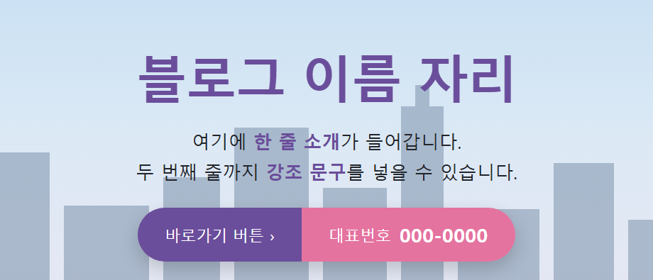
4
가운데 — 5 ~ 9번
가장 먼저 눈에 들어오는 영역입니다
5
배경 사진
완료 — 일러스트 별도 첨부 (hero-illustration.png/svg) 6남매 중 다섯째(글쓴이, 남자)만 강조, 나머지 다섯은 여자
6
5
지금 : 도시 실루엣
(임시 도형)
7
큰 제목
어쩌다 보니 최씨
6
지금 : 블로그 이름 자리
8
9
배경 사진이 이 영역 전체를 채웁니다
소개 문구 2줄
▶ 첫째 줄 : 쓰다 보니 쌓인 기록들
▶ 둘째 줄 : 여섯 중 다섯째, 최씨의 하루
7
지금 : 여기에 한 줄 소개가
들어갑니다
글자 수 안내
6번 큰 제목 — 10자 이내
7번 소개 문구 — 한 줄에 20자 이내, 두 줄
8번 버튼 글자 — 10자 이내
길어지면 글자가 작아지거나 줄이 늘어나
배경 사진을 가립니다.
왼쪽 버튼
▶ 버튼 글자 : 글 보러가기
▶ 눌렀을 때 갈 주소 : https://blog.naver.com/rokaf2002730
8
지금 : 바로가기 버튼 >
오른쪽 번호
없음
9
지금 : 대표번호 000-0000
Notes:
7번 소개 문구는 줄당 20자 안쪽이 보기 좋다. 8번 버튼은 글자와 연결 주소를 함께 받아야 한다.

Slide 6
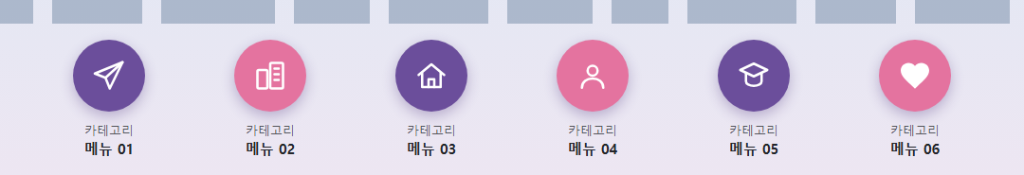
5
아래 버튼 6개 — 10 ~ 11번
실제로 눌러서 이동하는 버튼입니다
1
2
3
4
5
6
10
원 안의 그림 (아이콘)
11
아이콘 아래 글자 두 줄
버튼 | 윗줄 (작은 글자) | 아랫줄 (굵은 글자) | 연결할 카테고리 이름 | 카테고리 번호
1 | 매일 쌓는 | 매일의 기록 | 매일 일상 | 6
2 | 그날의 | 생각 노트 | 매일 일상 | 7
3 | 일하며 배운 | 인프라 운영 이야기 | 전문가 채널 | 8
4 | 사업을 굴리는 | 사업관리 노트 | 전문가 채널 | 9
5 | 여섯 남매 | 가족 이야기 | 가족 | 10
6 | 쉬어가는 | 취미 생활 | 취미 | 11
카테고리 번호는 요청서 순서(6~11) 그대로 확정했습니다. 아이콘 6개는 icons/ 폴더로 첨부했습니다.
Notes:
아이콘 6개는 그림 파일로 받아야 한다. 없으면 현재 임시 아이콘을 그대로 쓸 수 있다.

Slide 7
6
색상 정하기
다섯 자리만 정하면 전체 분위기가 결정됩니다
위쪽 띠
메인 색
강조 색
배경 색
본문 글자색
지금 : #4A2E7A
지금 : #6B4E9B
지금 : #E4739F
지금 : #DCE9F5
지금 : #22252A
가장 진한 색.
메뉴 글씨는 흰색
제목·버튼·아이콘 원에
두루 쓰이는 색
전화번호 버튼처럼
눈에 띄어야 할 곳
사진 위 옅은 바탕.
사진을 쓰면 덜 중요
설명 문구에 쓰이는
어두운 글자색
▶ 바꿀 색
#4A3728
▶ 바꿀 색
#8B5E3C
▶ 바꿀 색
#E0954B
▶ 바꿀 색
#F6F1EC
▶ 바꿀 색
#2B2118
색을 고르는 가장 쉬운 방법
색 코드(#으로 시작하는 여섯 자리)를 모르셔도 됩니다.
마음에 드는 색이 담긴 사진이나 이미지를 그냥 보내주시면 거기서 색을 뽑아 쓰겠습니다.
이미 쓰고 계신 회사 색(명함·간판·기존 자료)이 있으면 그것을 알려주시는 편이 가장 좋습니다.
Notes:
색 코드를 몰라도 된다는 점을 강조한다. 기존 회사 색이 있으면 그것을 우선한다.

Slide 8
7
보내주셔야 할 그림 파일
글자로는 채울 수 없는 세 가지입니다
1
로고
2
배경 사진
3
버튼 아이콘
1개
1장
6개
가로 세로 200px 이상
png 권장 (배경 투명)
ai · psd 원본이 있으면 더 좋음
가로 1920px 이상
jpg 또는 png
가로로 넓은 사진
가로 세로 200px 이상
png (배경 투명)
6개가 같은 그림체여야 함
없으면 글자만으로 만들 수 있습니다
가운데에 글자가 얹히므로
가운데가 비어 있는 사진이 좋습니다
없으면 지금의 임시 아이콘을
그대로 써도 됩니다
logo.png / logo.svg (첨부 완료)
hero-illustration.png / .svg (첨부 완료)
icons/icon-1~6.png·svg 총 6개 (첨부 완료)
파일은 카카오톡보다 메일이나 네이버 MYBOX로 보내주십시오. 카카오톡은 사진을 자동으로 줄여 화질이 떨어집니다.
Notes:
카카오톡 원본 전송 옵션을 쓰면 되지만, 실수 방지를 위해 메일을 기본으로 안내한다.

Slide 9
8
미리 알아두실 점
나중에 문제가 되기 쉬운 네 가지
1
이 화면은 PC에서만 보입니다
휴대폰으로 들어오면 이 디자인이 보이지 않습니다. 네이버가 그렇게 만들어 두었고 우회할 방법이 없습니다. 휴대폰 화면은 블로그 앱의 "홈편집"에서 따로 꾸며야 합니다.
2
버튼은 그림이 아니라 투명한 판입니다
아래 버튼 6개는 그림 위에 투명한 클릭 판을 덮는 방식입니다. 그림과 판의 위치가 어긋나면 엉뚱한 곳이 눌립니다. 그래서 배경 그림을 정해진 규격대로 만들어야 합니다.
3
한 번 만들면 고치기가 번거롭습니다
메뉴 이름 하나만 바꿔도 배경 그림을 다시 만들어 올려야 합니다. 지금 단계에서 메뉴와 문구를 확정해 두는 편이 훨씬 낫습니다.
4
글 없는 화면은 검색에 잡히지 않습니다
배경 그림에는 글자가 없어 네이버 검색에 걸리지 않습니다. 검색 유입은 개별 글이 담당하고, 이 화면은 첫인상을 담당한다고 보시면 됩니다.
Notes:
1번이 가장 중요하다. 작업 전에 반드시 합의해 두어야 나중에 분쟁이 없다.

Slide 10
9
회신 체크리스트
이 여섯 가지가 오면 바로 만들 수 있습니다
2번 · 3번 — 블로그 이름과 부제
보내주실 곳
4번 — 위쪽 메뉴 4개의 글자
이 파일에 그대로 적어 회신해 주십시오.
그림 파일은 용량이 크므로
메일 또는 네이버 MYBOX로
따로 보내주시면 됩니다.
급한 것부터 나눠 보내주셔도
괜찮습니다.
6번 · 7번 — 큰 제목과 소개 문구 두 줄
8번 · 9번 — 버튼 글자와 갈 주소, 대표번호
아래 버튼 6개의 이름 두 줄 (표)
받는 즉시 1차 시안을 만들어
화면으로 보여드리겠습니다.
그림 파일 — 로고 · 배경 사진 · 아이콘 6개
로고·배경 일러스트·아이콘 6개 파일을 모두 첨부했습니다 (logo, hero-illustration, icons 폴더). categoryNo 6~11은 요청서에 적힌 순서를 그대로 확정해서 적용했습니다. 버튼 이름은 "인프라 운영 이야기" / "사업관리 노트"로 확정합니다 — 실제 담당 업무(나이스 클라우드 운영사업 사업관리)를 반영한 이름입니다.
Notes:
완벽한 회신을 기다리기보다, 받은 만큼으로 1차 시안을 만들어 보여주는 편이 진행이 빠르다.

Slide 11

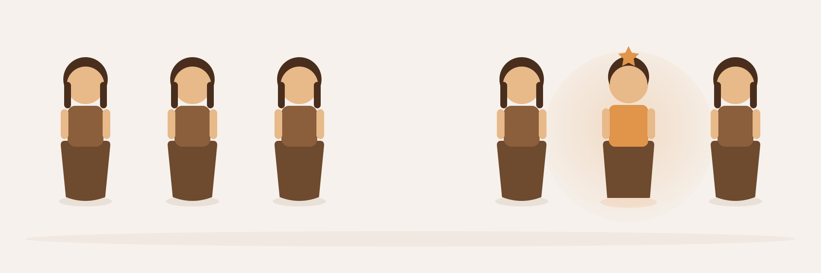






첨부 이미지 미리보기
로고 · 배경 일러스트 · 아이콘 6개 — 실제 파일로 별도 첨부되어 있습니다
1. 로고 (logo.png / logo.svg)
2. 배경 사진 — 일러스트 (hero-illustration.png / .svg)
3. 버튼 아이콘 6개 (icons/)

